Slide 1
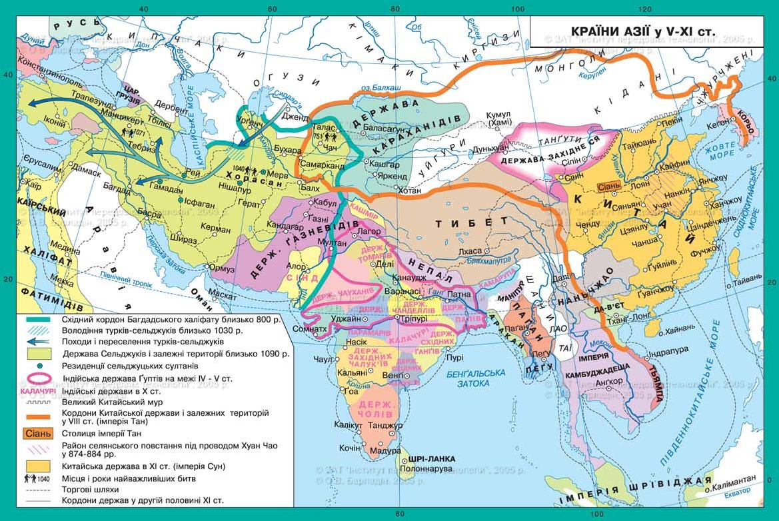
Країни Азії у V-XI ст.

Slide 2
План
1. Індія на початку середньовіччя.
Держава Гуптів.
2. Делійський султанат (1206-1526).
3. Варни і касти індійського суспільства .
4. Релігія
5. Культура середньовічної Індії

Slide 3
Делійський султанат (1206-1526)
Делійський султанат — велика держава, заснована мусульманами в ХІІІ ст., із столицею у Делі.
Іслам став державною релігією,
перська мова — державною мовою.
Такі династії, як Гулям, Хілджі, Туглакіди швидко змінювали один одного, жорстоко ворогуючи між собою. Султанські війська вторгалися на центральні і південні землі Індії, підкорювали місцевих правителів і змушували їх щорічно платити данину.

Slide 4
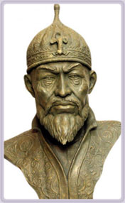
Тимур (1336 – 1405)
ТИМУР
ДЖИХАНГІР 1356-1376
МУХАМЕД - СУЛТАН
ПИР - МУХАМЕД
ОМАР-ШЕЙХ 1355-1393
СУЛТАН - ХУСЕЙН
МІРАНШАХ
АГА - БЕКИ (ДОЧКА)
ШАНФУР 1377-1446
АБАБАКР
ХАЛІЛ - СУЛТАН
СУЛТАН - МУХАМЕД
АБУ - САЇД
ОМАР ШЕЙХ
ОМАР
БАБУР 1526 ЗАСНОВНИК ДИНАСТІЇ МОГОЛІВ, ЯКА ПРАВИЛА ІНДІЄЮ ДО 1858Р.

Slide 5
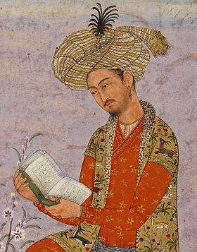
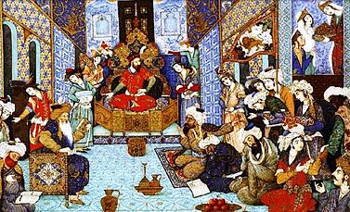
Імперія Великих Моголів.
Засновником імперії Великих Моголів став правитель Афганістану Захіреддін Мухаммед (1483-1530 роки) на прізвисько Бабур (тигр).
Він не тільки полководець-завойовник, непересічний державний діяч, а й відомий поет, автор чудових віршів та видатної історико-літературної пам’ятки «Бабур-наме»

Slide 6

Суспільство Індії
( розв’яжіть ребус)
ВАРНА
РНА
Одна із чотирьох груп індійського суспільства

Slide 7
.
3. Варни і касти індійського суспільства
Брахмани : жерці, вчителі, наставники, вчені
Кшатрії : військові, державні урядовці, аристократія
Вайшьї:
купці,
лихварі, скотарі, землероби
Шудри:
чинбарі, ткачі, пастухи, прачки, торговці, музиканти
Недоторканні:
прибиральники сміття і нечистот

Slide 8
4. Релігія
Буддизм VI—Vст. до н. е.
Індуїзм VIII- XII ст.
Буддизм як релігія почав поступово занепадати
Основним було те, що буддизм не визнавав поділу людей на варни й касти. Тому найшанованішим він був у колі недоторканних.
Буддизм переконував, що доля людини залежить від неї самої.
Тріада головних богів:
Брахма — творець усього живого.
Бог Вішну є вершителем справедливості й добра, щирим борцем зі злом.
Бог Шива втілює руйнівну силу.
Головним положенням індуїзму є вчення про сансару: у своїх наступних життях людина може прийти на землю в будь-якому образі

Slide 9
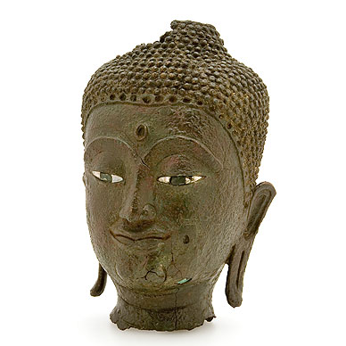
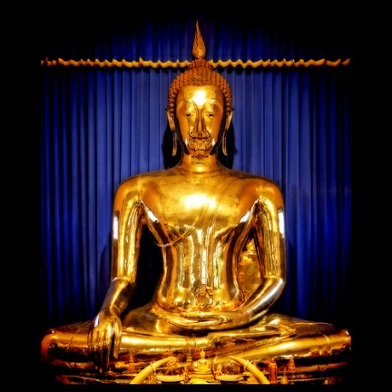
Головa стaтуї Будди
Золотa стaтуя Будди

Slide 10
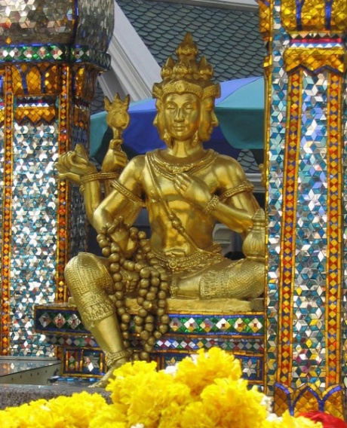
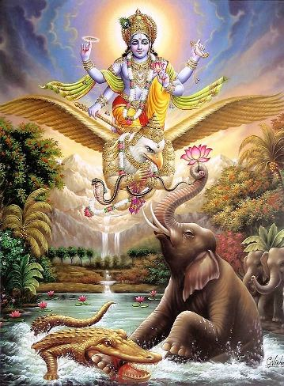
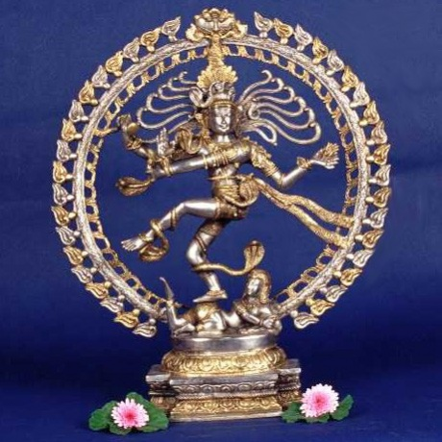
Брахма
Вішну
Шіва

Slide 11
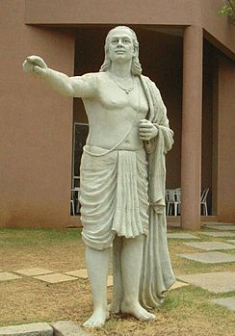
Культура середньовічної Індії
Наука
Ар’ябха́та видатний індійський астроном і математик. Він розпочинає
«Золоту добу» індійської математики і астрономії.
Написав 2 твори: «Аріабхата» («Аріабхатіам») та «Сур'я-сіддханті». З двох його творів до нас дійшов один — «Аріабхатіам» (499).

Slide 12
Варахамихір
Його називають«першим астрологом Індії» і «батьком індійської астрономії». Він є автором «Бріхат Самхіти» («Велика збірка»), що складається з 106 глав та описує різні галузі людського життя: рух планет, сонячні і місячні затемнення, астрологію, опади, сільське господарство, архітектуру, сімейні відносини, дорогоцінні камені і ритуали

Slide 13
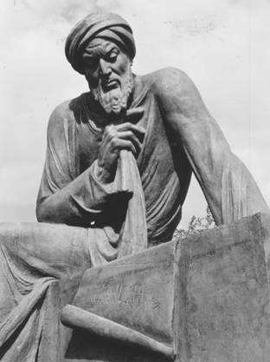
Брахмагупта
Один з перших встановив правила арифметичних операцій над від'ємними числами та нулем.
Запропонував метод обчислення квадратного кореня та метод вирішення деяких квадратних рівнянь.

Slide 14
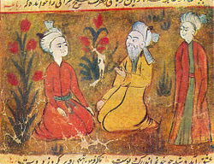
Література
Амір Хосров Дехлеві
(1253 —1325) — індійський середньовічний поет та музикант часів Делійського султанату. Автор п'яти поем, написаних у традиції Нізамі Ганджаві, збірки віршів (дивани) «Дар юності» «Середина життя», «Повнота досконалості», «Обраний залишок», «Межа досконалості»),вдумливий спостерігач сучасної дійсності, знавець фольклору та мов Індії.
Амір Хосров Дехлеві
(у центрі)

Slide 15
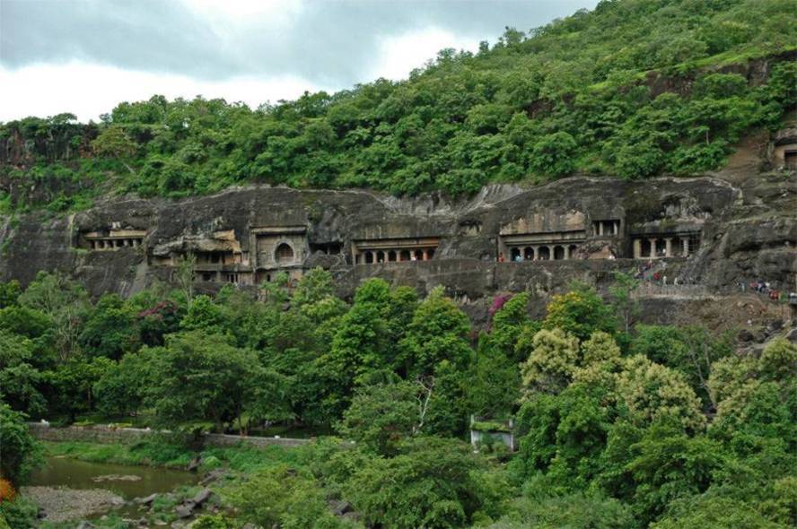
Ахітектура
Храм в Аджанті це цілий
комплекс споруд, печер, що
будувалися протягом 9 століть.
30 залів храму були розписані
фресками, що відображають
життя тодішньої Індії, сцени з
життя Будди.
Фарби, якими написані фрески,
не втратили яскравості й дотепер.
Їхньою головною властивістю є те,
що вони світяться в темряві

Slide 16
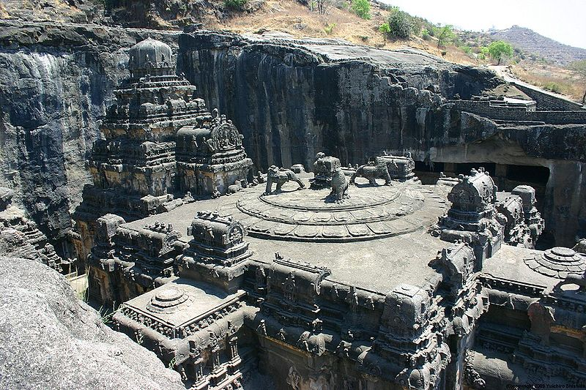
Скельний храм Еллора. Індія, штат Махараштра (сучасний вигляд)

Slide 17
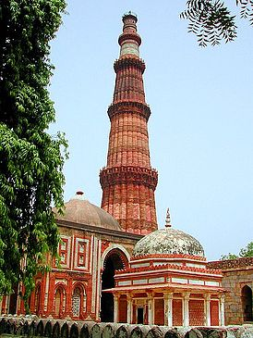
Мінарет Кутб – Мінар (1231 р.)
Висота якого - 72,6 метрів,
діаметр фундаменту мінарету —14,74 м, діаметр верхньої частини башти 3,05 м.
Є унікальним пам'ятником
Середньовічної індо-ісламської архітектури.

Slide 18
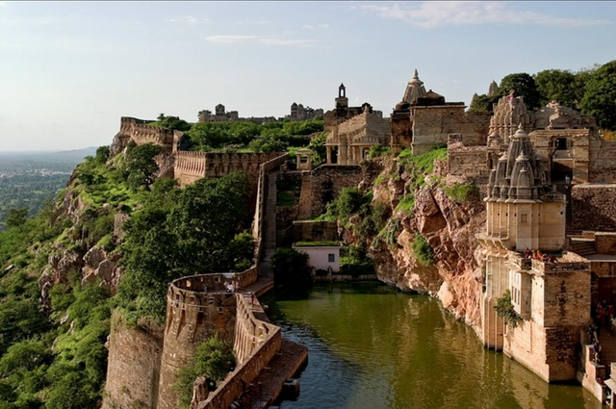
Форт Індії – Чітторгарх
Побудований в 8 ст.
могутнім правителем династії Мевар. Безліч разів протягом століть
форт піддавався облог, і три з них – в 1303, 1535 і 1568 році були особливо драматичні.

Slide 19
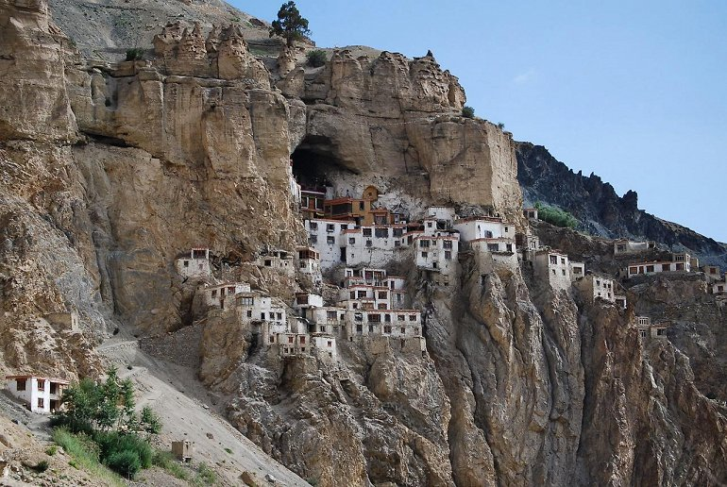
Фуктал, загадковий монастир на кручі
З видом на масивні ущелини і мотузкові мости через річку, монастир Фуктам розташований на стрімкій скелі в Занскара, Ладакх, північна Індія. Він був заснований в 1100 році ламою Гансемом Шераб Сампо.
Унікальна конструкція,
що знаходиться на висоті 3800 метрів нагадує соти

Slide 20
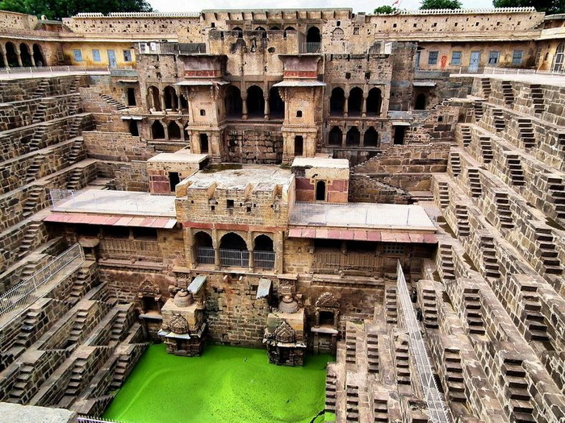
Колодязь Чанд Баорі
Архітектурне диво: за офіційною версією було зведено в період з 9 по 11 ст. Колодязь Чанд Баорі використовувався в якості резервуара для зберігання дощової води, оскільки клімат на заході Індії дуже посушливий.

Slide 21
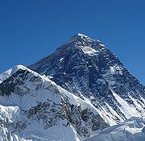
1. На якому півострові розташована Індія?
2. Літературна мова давньої та середньовічної Індії
?
 |  |  |  | ¹
 |  | ²
 |  | ³
 |  |  | 4
⁵
4. Гори на півночі Індії.
.
3. Як називали “ царських синів ” нащадків вождів кочових племен із Центральної Азії?
5. Назва давньоіндійського епосу про царевича Раму

Slide 22
¹ І | н | Д | о | с | т | а | н
² С | а | Н | с | к | р | и | т
³ Р | а | Д | ж | п | у | т
 | 4 Г | І | м | а | л | а | ї
⁵Р | а | м | а | Я | н | а

